Slide 1

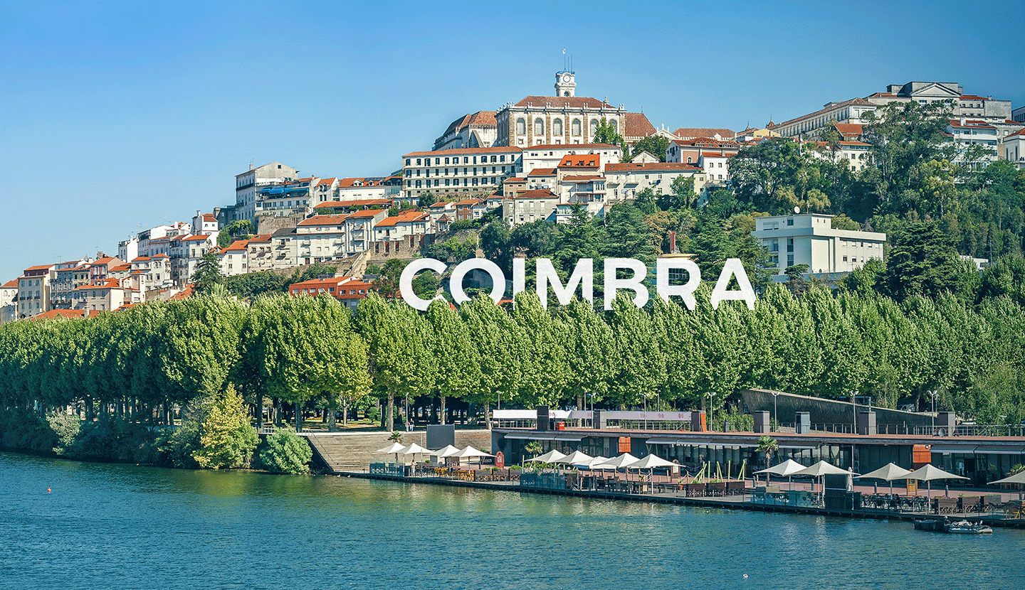
DO MUNDO PARA COIMBRA
Dia Mundial da Alimentação
6º ANO
TURMA B

Slide 2
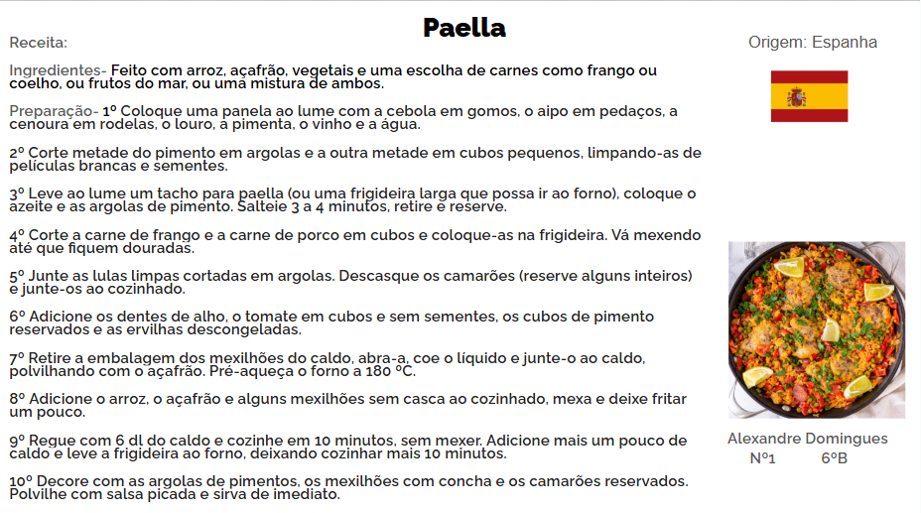

Slide 3
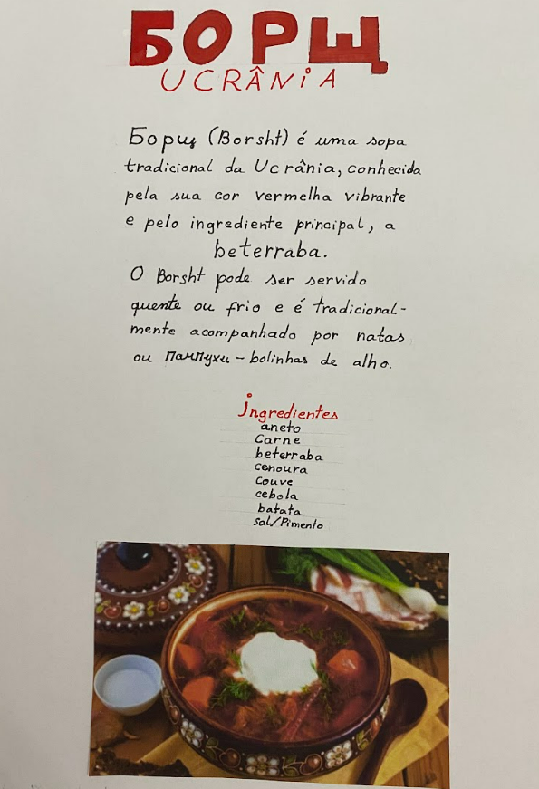
Angelina Husak, n.º2

Slide 4
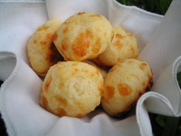
Pão de queijo
Ingredientes:
• 500 g de polvilho doce
• 1 ou 2 ovos
• 250 ml de leite integral
• 1/2 copo de óleo
• 1 colher (sopa) rasa de sal
• 1 pacote de queijo ralado parmesão
• 1 prato cheio (350 g) de queijo meia cura e/ou mussarela ralado no ralador (quanto mais queijo, mais gostoso o pão vai ficar)
Preparação:
• Primeiro, coloque o leite e o óleo em uma panela pra esquentar, desligue o fogo imediatamente assim que começar a ferver (você verá umas bolinhas do leite subindo).
• Em uma tigela grande, coloque o polvilho e o sal, e misture bem, logo em seguida, despeje o conteúdo da panela ainda quente, misture bem, primeiro com uma colher e depois com a mão.
• Em seguida coloque o queijo ralado e um pouco do queijo do prato e também 1 ovo, continue misturando bem.
• Coloque o resto do queijo e verifique se a massa esta com uma textura boa, nem muito oleosa e nem muito seca. • Se você sentir que está muito seca, coloque outro ovo, se ela ficar oleosa, coloque mais um pouco de polvilho. • Essa massa deverá soltar da tigela e também da sua mão.
• Experimente a massa e veja se esta boa de sal, algumas pessoas gostam de colocar um pouco mais de sal.
• Agora é só fazer bolinhas e colocar na assadeira, deixando um pequeno espaço entre um pão e o outro.
• Não é necessário untar a assadeira, deixe no forno em temperatura média (230°) até dourar um pouco.
Bruna Queiroz, n.º3

Slide 5
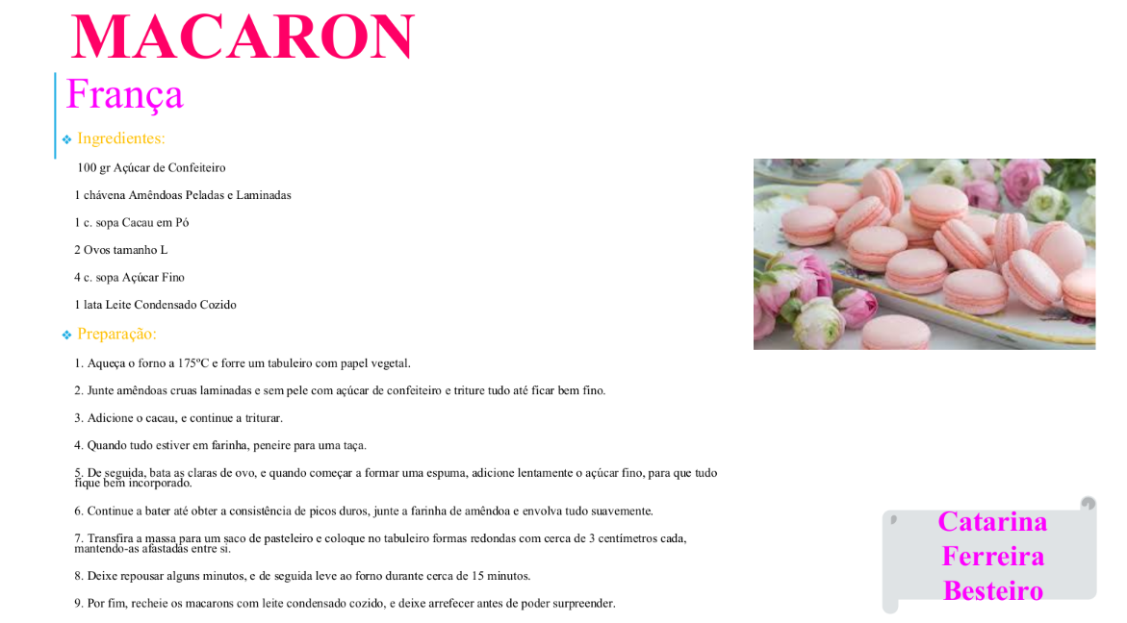

Slide 6
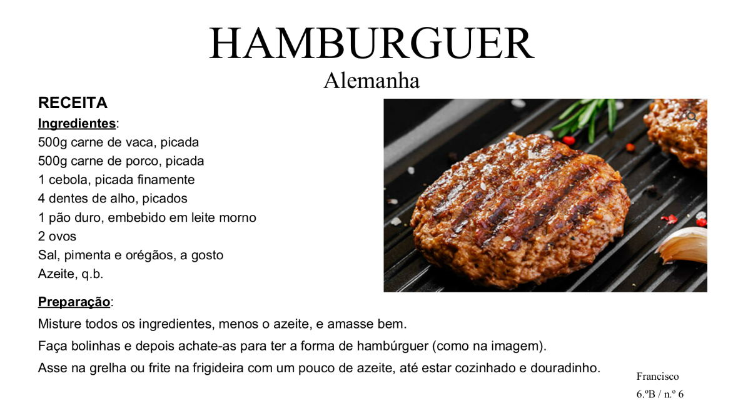

Slide 7
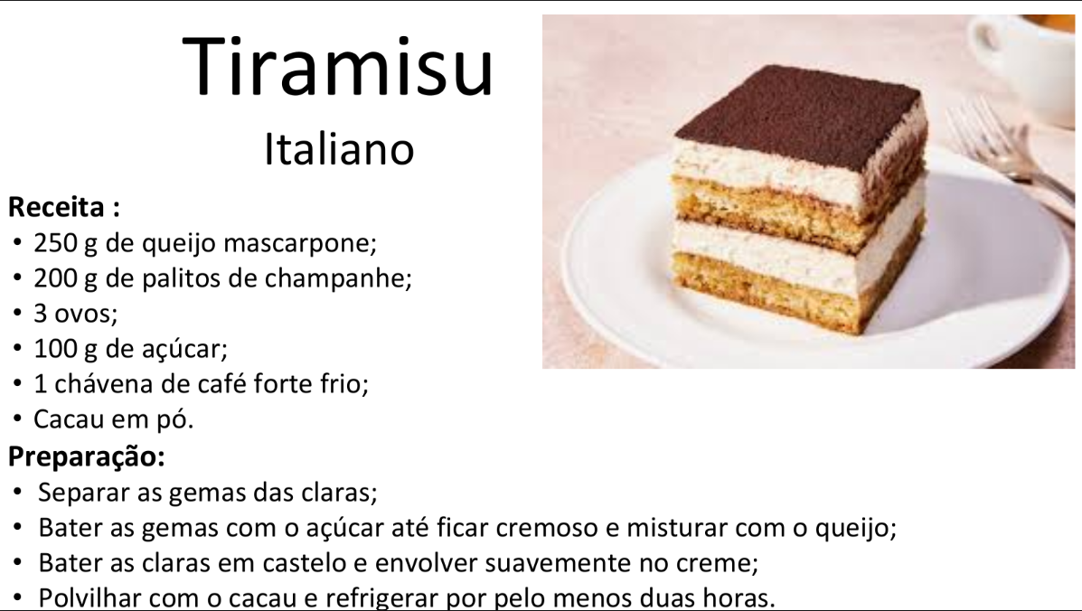
José Heleno, n.º10

Slide 8
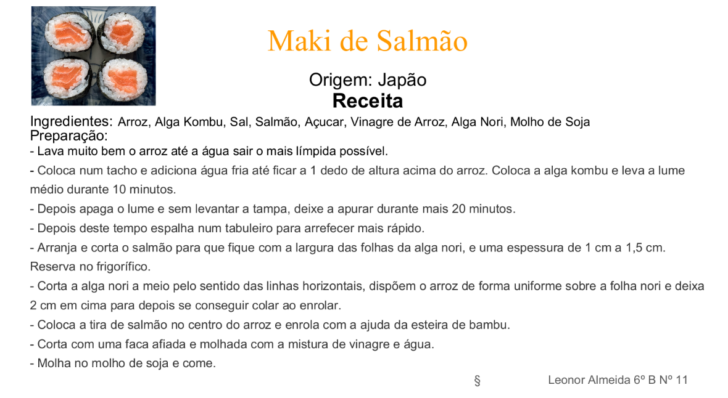

Slide 9
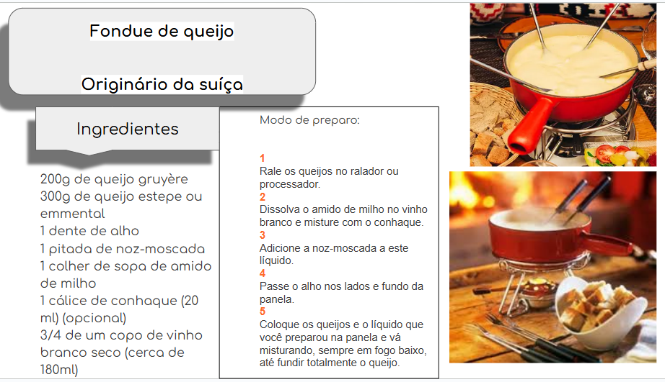

Slide 10
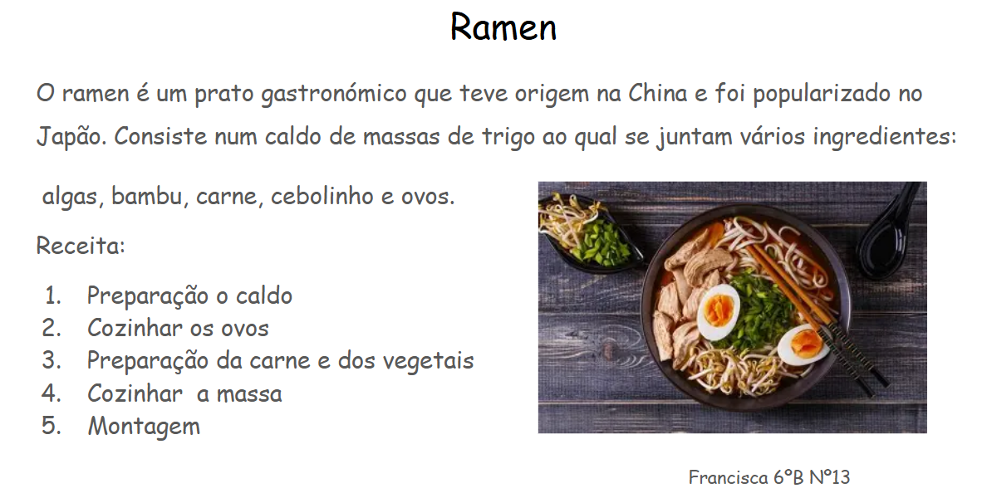

Slide 11

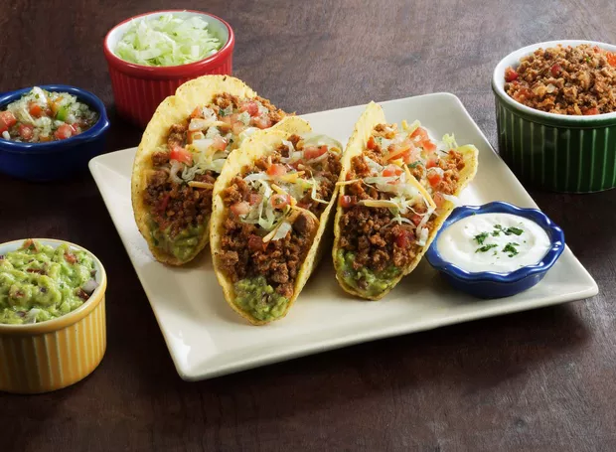

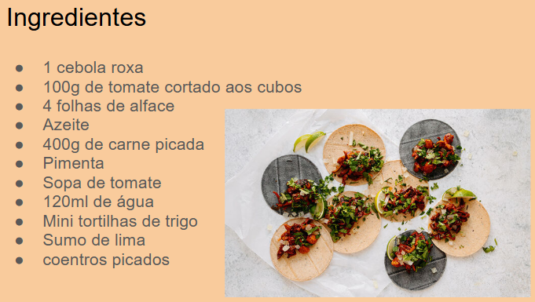
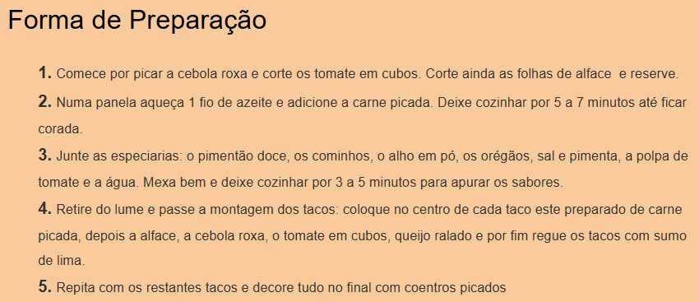
Maria Portugal, n.º15

Slide 12
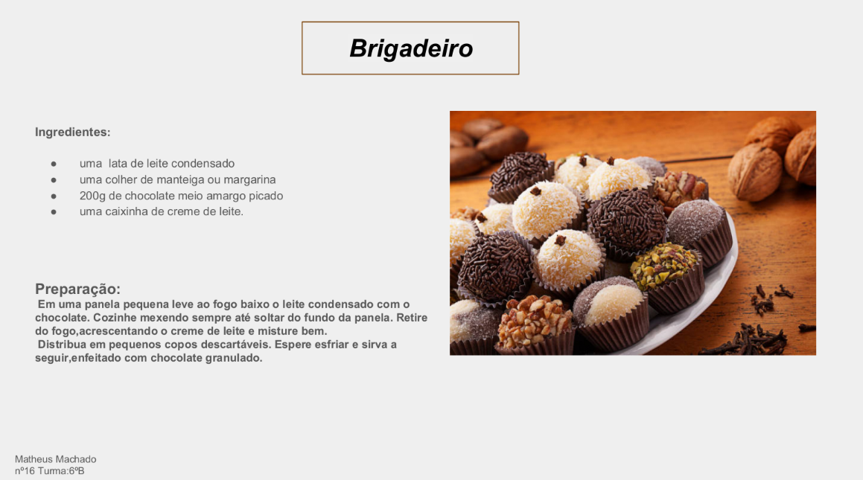

Slide 13
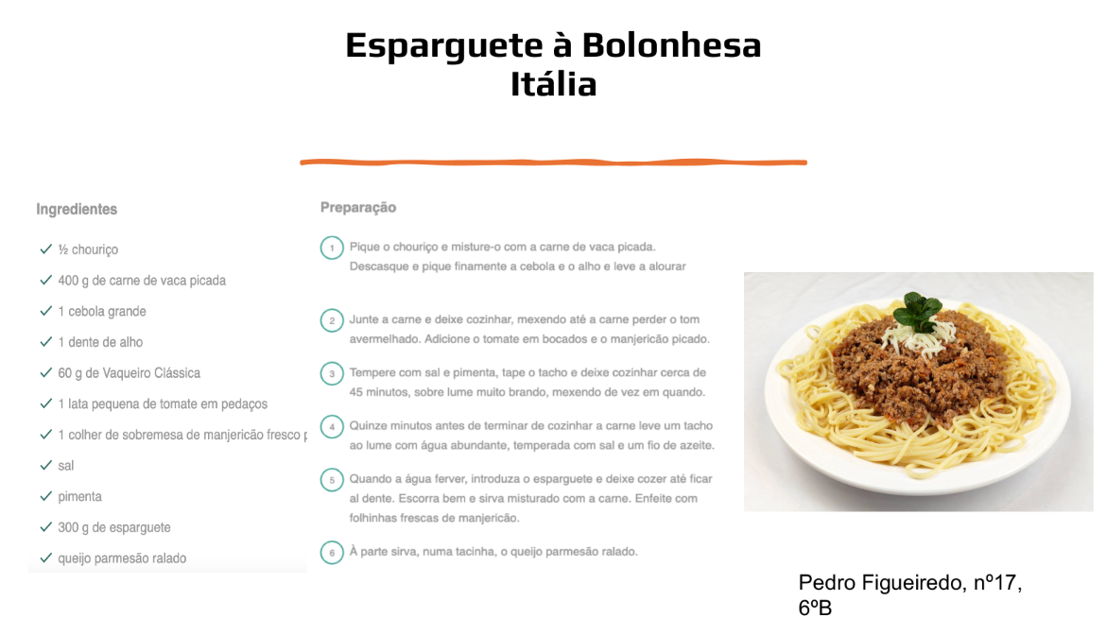

Slide 14
